Slide 1


大数据应用人才培养系列教材
R 语言
刘 鹏 张 燕 总主编
程显毅 主编 刘颖 朱倩 副主编

Slide 2
大数据应用人才培养系列教材
第二章 R语言入门
2.1 新手上路
2.2 R语言开发环境部署
2.3 获取帮助
2.4 工作空间
2.5 脚本
2.6 R包
习题

Slide 3
2.1新手上路
第二章 R语言入门
两个例子
【例2.1】数据如下表，分析体重的分布及体重和月龄的关系。
年龄（月） | 体重（kg） | 年龄（月） | 体重（kg）
01 | 4.4 | 09 | 7.3
03 | 5.3 | 03 | 6.0
05 | 7.2 | 09 | 10.4
02 | 5.2 | 12 | 10.2
11 | 8.5 | 03 | 6.1

Slide 4
2.1新手上路
第二章 R语言入门
R代码
>age<-c(1,3,5,2,11,9,3,9,12,3) #产生向量
>weight<-c(4.4,5.3,7.2,5.2,8.5,7.3,6.0,10.4,10.2,6.1) #产生向量
> mean(weight) #计算平均体重
[1] 7.06
> sd(weight) #计算体重标准差
[1] 2.077498
> cor(age,weight) #体重和月龄的关系
[1] 0.9075655
>plot(age,weight) #绘制散点图

Slide 5
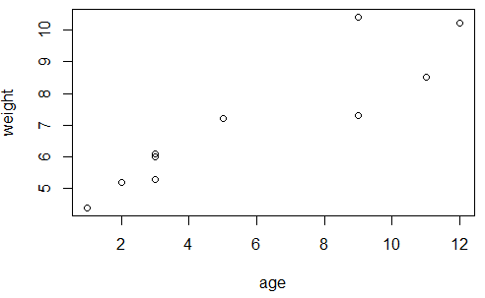
2.1新手上路
第二章 R语言入门
运行结果

Slide 6
2.1新手上路
第二章 R语言入门
R语言主要优势
（2）算法覆盖广，软件扩展易
作为统计分析工具，R语言几乎覆盖整个统计领域的前沿算法。
截止2017年2月25日，CRAN（Comprehensive R Archive Network）上已经有10162个可以获取的R扩展包，并且以每个月200多个包的速度发布，内容涉及各行各业，可以适用于各种复杂的统计，如：贝叶斯推断、分类方法、计量经济学、生态学、金融学、遗传学、机器学习、稳健统计、空间统计、生存分析、时间序列等多个方面。数千个R包，上万种算法，开发者都能找到可直接调用的函数实现。

Slide 7
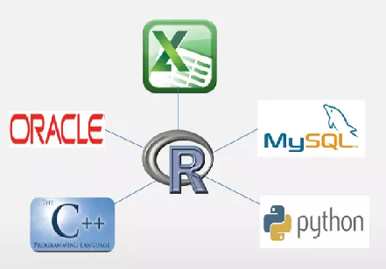
2.1新手上路
第二章 R语言入门
R语言主要优势
（2）算法覆盖广，软件扩展易

Slide 8
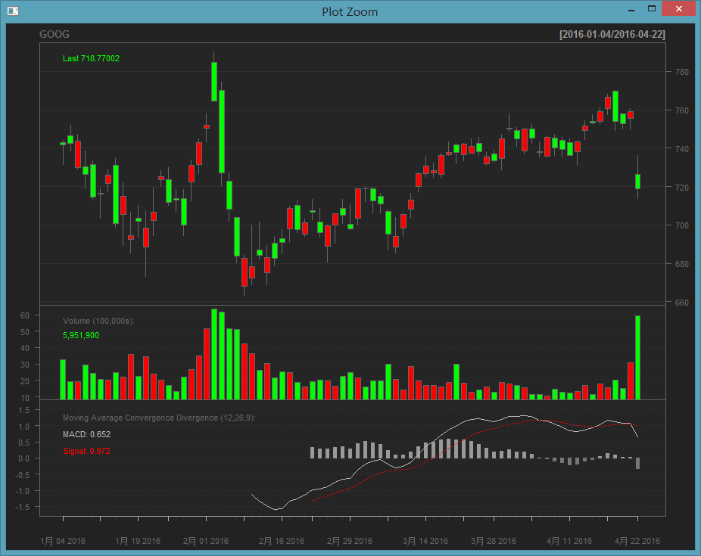
2.1新手上路
第二章 R语言入门
【例2.2】绘制股票实时数据K线图。
在R的控制台输入如下命令：
> library(quantmod) #引用quantmod包
> getSymbols("GOOG",src="yahoo",from='2016-01-
01',to='2016-04-24')
#从雅虎财经获取google的股票数据
> chartSeries(GOOG,up.col='red',dn.col='green') #显示K线图
> addMACD() #增加MACD图
执行后效果如下

Slide 9
大数据应用人才培养系列教材
第二章 R语言入门
2.1 新手上路
2.2 R语言开发环境部署
2.3 获取帮助
2.4 工作空间
2.5 脚本
2.6 R包
习题

Slide 10
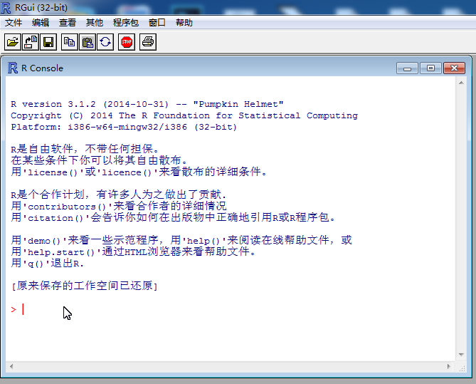
2.2 R语言开发环境部署
第二章 R语言入门
Windows下安装R
R语言下载地址：https://cran.r-project.org
R语言欢迎界面

Slide 11
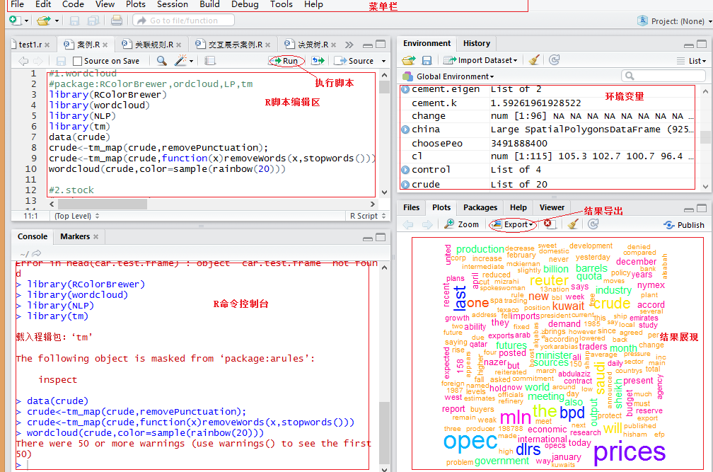
2.2 R语言开发环境部署
第二章 R语言入门
安装Rstudio
RStudio安装地址：http://rstudio.com

Slide 12
大数据应用人才培养系列教材
第二章 R语言入门
2.1 新手上路
2.2 R语言开发环境部署
2.3 获取帮助
2.4 工作空间
2.5 脚本
2.6 R包
习题

Slide 13
2.3 获取帮助
第二章 R语言入门
文档和搜索
help.start() 命令会打开浏览器，显示全部帮助文档。包括一些入门的文档，以及搜索功能。

Slide 14
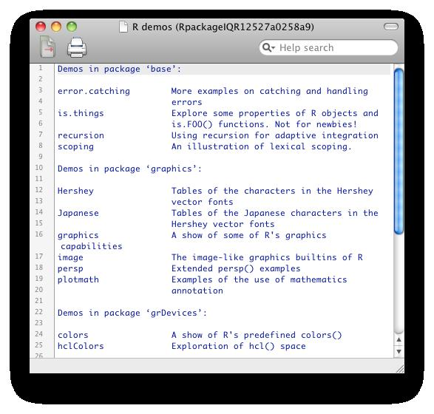
2.3 获取帮助
第二章 R语言入门
演示
demo()列出所有可用的演示，如下图所示。
输入名称可以开始演示制定对象的帮助，如：
demo(is.things)

Slide 15
2.3 获取帮助
第二章 R语言入门
帮助函数
函数 | 功能
help("foo")或?foo | 查看函数foo的帮助（引号可以省略）
??foo | 以foo为关键词搜索本地帮助文档
example("foo") | 函数foo的使用示例（引号可以省略）
apropos("foo",mode="function") | 列出名称中含有foo的所有可用函数
data() | 列出当前已加载包中所含的所有可用示例数据集

Slide 16
大数据应用人才培养系列教材
第二章 R语言入门
2.1 新手上路
2.2 R语言开发环境部署
2.3 获取帮助
2.4 工作空间
2.5 脚本
2.6 R包
习题

Slide 17
2.4 工作空间
第二章 R语言入门
用于管理R工作空间的函数
函数 | 功能
getwd() | 显示当前的工作目录
setwd("mydirectory") | 修改当前的工作目录为mydirectory
ls() | 列出当前工作空间中的对象
rm(objectlist) | 移除（删除）一个或多个对象
q() | 退出R。将会询问你是否保存工作空间

Slide 18
大数据应用人才培养系列教材
第二章 R语言入门
2.1 新手上路
2.2 R语言开发环境部署
2.3 获取帮助
2.4 工作空间
2.5 脚本
2.6 R包
习题

Slide 19
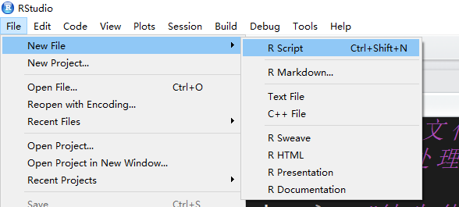
2.5 脚本
第二章 R语言入门
脚本编辑
脚本文件以“.R”作为扩展名。

Slide 20
2.5 脚本
第二章 R语言入门
脚本执行
函数source("test")可在当前会话中执行一个脚本。如果文件名中不包含路径，R将假设此脚本在当前工作目录中。

Slide 21
2.5 脚本
第二章 R语言入门
结果输出
①文本输出
函数sink("filename")将输出重定向到文件filename中。默认情况下，如果文件已经存在，则它的内容将被覆盖。
②图形输出
虽然sink()可以重定向文本输出，使用表2.4中列出的函数可输出其它格式的文件。
函数 | 输出
pdf("filename.pdf") | PDF文件
win.metafile("filename.wmf") | Windows图元文件
png("filename.png") | PNG文件
jpeg("filename.jpg") | JPEG文件
bmp("filename.bmp") | BMP文件
postscript("filename.ps") | PostScript文件

Slide 22
大数据应用人才培养系列教材
第二章 R语言入门
2.1 新手上路
2.2 R语言开发环境部署
2.3 获取帮助
2.4 工作空间
2.5 脚本
2.6 R包
习题

Slide 23
2.6 R包
第二章 R语言入门
R包是R函数、数据、预编译代码以一种定义完善的格式组成的集合。计算机上存储R包的目录称为库（library）。
R自带了一系列默认包（包括base、datasets、utils、grDevices、graphics、stats和methods），它们提供了种类繁多的默认函数和数据集。其它R包可通过下载安装。安装好以后，R包必须被载入到内存中才能使用。
安装R包：install.packages("gclus")
加载到内存：library(gclus)
显示包所在位置：.libpath()
显示已加载的包：library()

Slide 24
大数据应用人才培养系列教材
第二章 R语言入门
2.1 新手上路
2.2 R语言开发环境部署
2.3 获取帮助
2.4 工作空间
2.5 脚本
2.6 R包
习题

Slide 25

习题：
1．输入命令 在浏览器中显示帮助文档，并学会使用帮助文档。
A. help(solve) B. help.start() C. help() D. data()
2．函数 可在当前会话中执行一个脚本。
A. demo(test) B. rm(test) C. example("test") D. source("test")
3．函数 将输出重定向到文件myfile中。
A.sink("myfile") B. library("myfile")
C. setwd("myfile") D. write("myfile")
4．以下常用统计软件中，属于开源软件的是 。
A .SAS B. R C .Excel D .Matlab

Slide 26
习题：
5．安装datasets包。
6．加载datasets包到内存。
7．显示datasets包所在位置。
8．显示已加载的包。
9．列出当前已加载包中所含的所有可用示例数据集。
10．显示当前工作目录，并修改当前的工作目录为myworkspace。
11．查看函数foo的帮助，并运行函数foo的使用示例。
12．列出3种有关用于保存图形输出的函数。
13．简要介绍R语言的优点。
14．加载shiny包。
15．列出包shiny中可用的函数和数据集。
16．运行runExample()查看shiny自带的demo。
17．运行01_hello
18．退出R。

Slide 27
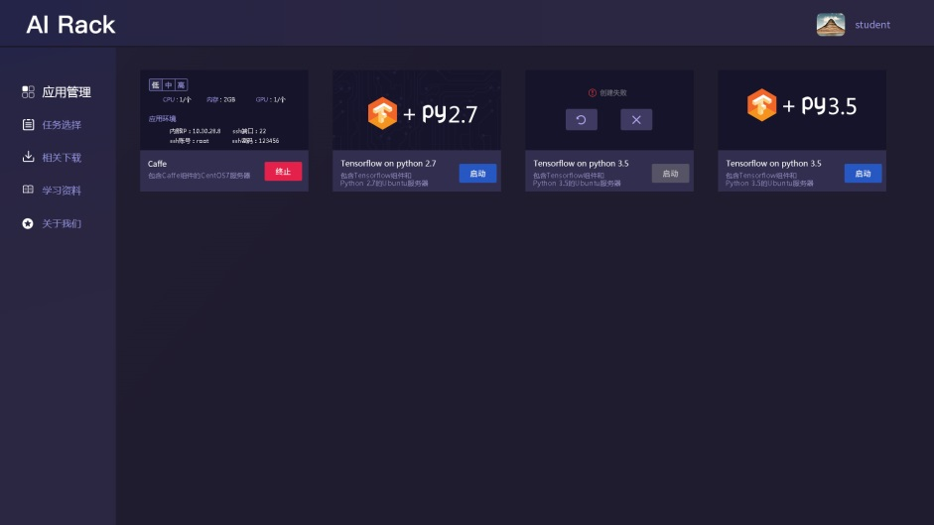

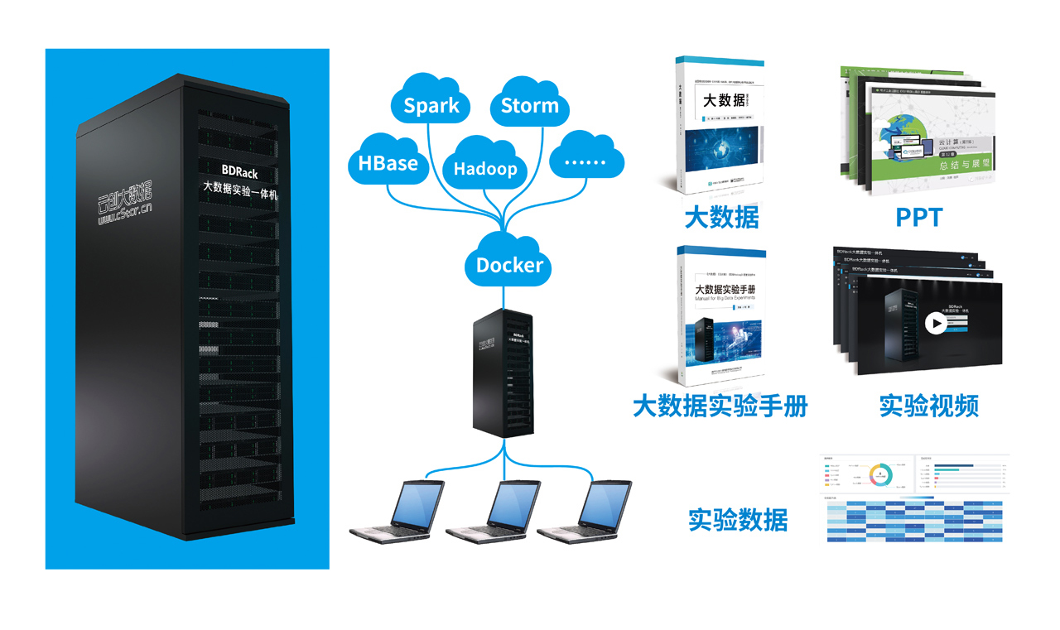
AIRack人工智能实验平台
——一站式的人工智能实验平台
DeepRack深度学习一体机
——开箱即用的AI科研平台
BDRack大数据实验平台——一站式的大数据实训平台

Slide 28







云创公众号推荐
刘鹏看未来
云计算头条
中国大数据
深度学习世界
微信号：lpoutlook
微信号：chinacloudnj
微信号：cstorbigdata
微信号：dl-world
云创大数据订阅号
云创大数据服务号
高校大数据与人工智能
微信号：cStor_cn
微信号：cstorfw
微信号：data_AI

Slide 29





手机APP推荐
我的PM2.5
同声译
我的南京
科技头条
随时随地准确
查看身边的
PM2.5值
支持26种语言
互译的实时翻
译软件
云创大数据为路
况大数据应用提
供技术支持
汇聚前沿资讯
的科技情报站

Slide 30


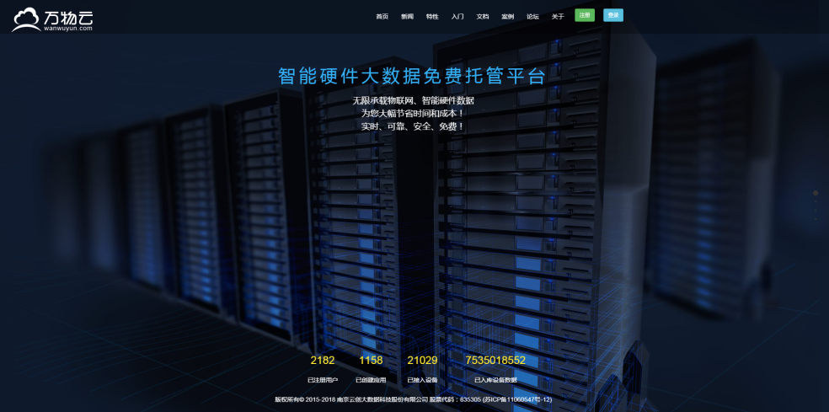
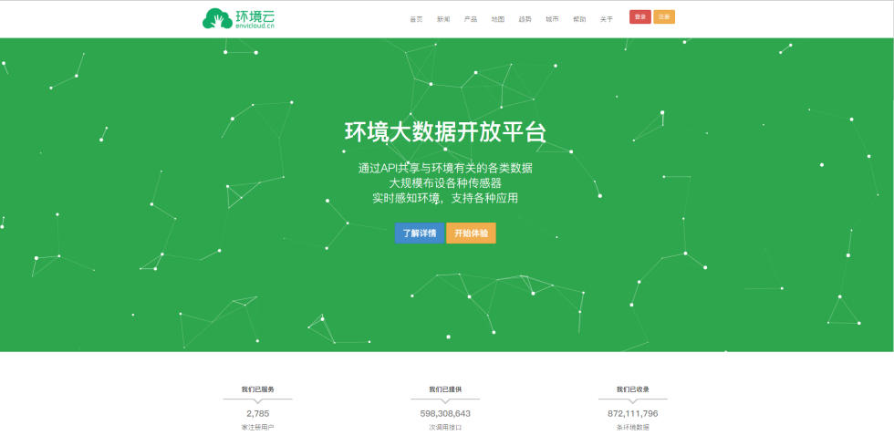










网站推荐
万物云
智能硬件大数据免费托管平台
环境云
环境大数据开放共享平台

Slide 31

感谢聆听

